Slide 1
Удельное электрическое сопротивление минералов, твердой, жидкой и газообразной фаз пород.
Удельное сопротивление максимально влажных пород. Удельное сопротивление нефтеносных и газоносных пород

Slide 2
Удельное электрическое сопротивление горных пород
Удельное электрическое сопротивление горных пород зависит от:
удельного сопротивления, структуры и объемного соотношения отдельных фаз горных пород;
явлений на границе раздела фаз;
температуры и давления.

Slide 3
Удельное электрическое сопротивление минералов, горных пород и пластовых флюидов
Минералы, горные породы | Удельное электрическое сопротивление, Омм
 | 10⁻⁶ | 10⁻⁴ | 10⁻² | 10⁰ | 10² | 10⁴ | 10⁶ | 10⁸ | 10¹⁰ | 10¹² | 10¹⁴
Кварц
Полевые шпаты
Кальцит
Ангидрит
Галит, слюда
Нефть, газ
Пластовые воды
Руды
Каменный уголь
Антрацит
Пирит
Графит

Slide 4
Удельное электрическое сопротивление пластовых вод
Удельное сопротивление пластовых вод определяется
их минерализацией,
их химическим составом,
температурой пласта.
Минерализация пластовых вод меняется в широком диапазоне от 4 кг/м³ до 400 кг/м³, пластовые температуры – 10 ÷ 230^{о}С.
Пластовые воды нефтяных и газовых месторождений представляют собой сложные растворы электролитов. Наиболее распространенными солями являются хлориты натрия, калия, кальция и магния. Реже встречаются воды сульфатно-натриевого состава (значительное присутствие Na₂SO₄), еще реже гидрокарбонатно-натриевого состава (значительное присутствие NaHCO₃).

Slide 5
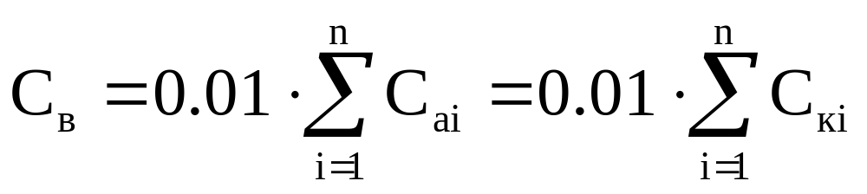
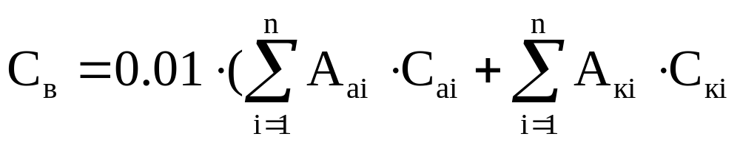
Общая концентрация солей
где С_{в} – общая концентрация солей в пластовой воде, кг-экв/м³ или кг/м³
С_{а}, С_{к} – концентрация анионов и катионов, соответственно, мг-экв/100 см³
А_{а}, А_{к} – массы грамм-эквивалентов анионов и катионов, соответственно
0.01 – коэффициент для выражения общей концентрации солей в пластовой воде в кг-экв/м³ или кг/м³
Notes:
Данные хим.анализа использую для определения УЭС пластовых вод, если отсутствуют прямые измерения. Сопротивление воды оценивается приближенно с различной степенью точности. Если в воде преобладает хлорит натрия (до 90%), то оценка УЭС осуществляется по зависимостям УЭС воды от общей концентрации солей и пластовой температуре.
Общая концентрация рассчитывается по формулам

Slide 6
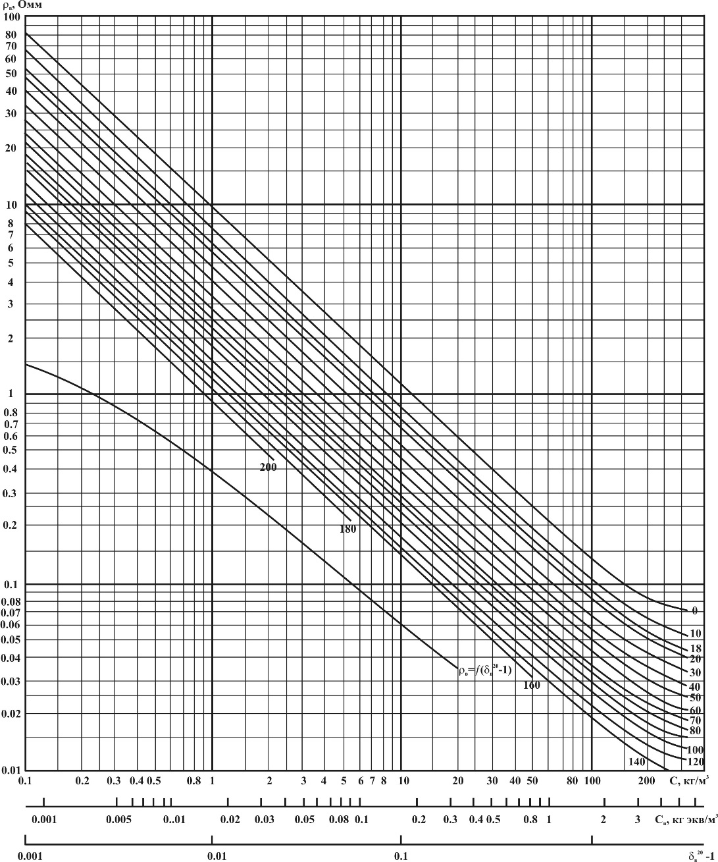
Удельное электрическое сопротивление пластовых вод
Зависимость удельного электрического сопротивления пластовых вод ρ_{в} от концентрации солей С и С_{н}, плотности воды δ_{в} и температуры t°С.
Шифр кривых – температура, °С
Удельное сопротивление пластовых вод по общей концентрации солей определяется с точностью 1% при низкой концентрации, 5 – 8 % – при высокой.
Notes:
По значениям общей концентрации и температуры пласта оценивается УЭС воды при пластовой температуре. Удельное сопротивление пластовых вод по общей концентрации солей определяется с точностью 1% при низкой концентрации, 5 – 8 % – при высокой.
Для приближенной оценке УЭС пластовых вод может быть использована плотность воды при 20 градусах Цельсия.

Slide 7
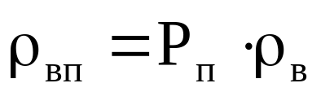
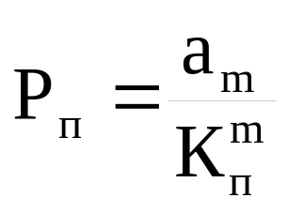
Удельное электрическое сопротивление водоносных пород
где ρ_{вп} – удельное электрическое сопротивление водонасыщенной породы, Омм; Р_{п} – параметр пористости (относительное сопротивление), связанный с коэффициентом пористости породы К_{п} и зависящий также от ее литологии и структуры; ρ_{п} – удельное электрическое сопротивление пластовой воды, Омм.
где а_{m} – константа для данного типа отложений, величина которой меняется в пределах 0.4 – 1.4; m – структурный показатель, изменяющийся от 1.3 (для рыхлых песков) до 2.2 (для сильно сцементированных песчаников и плотных известняков и доломитов)

Slide 8
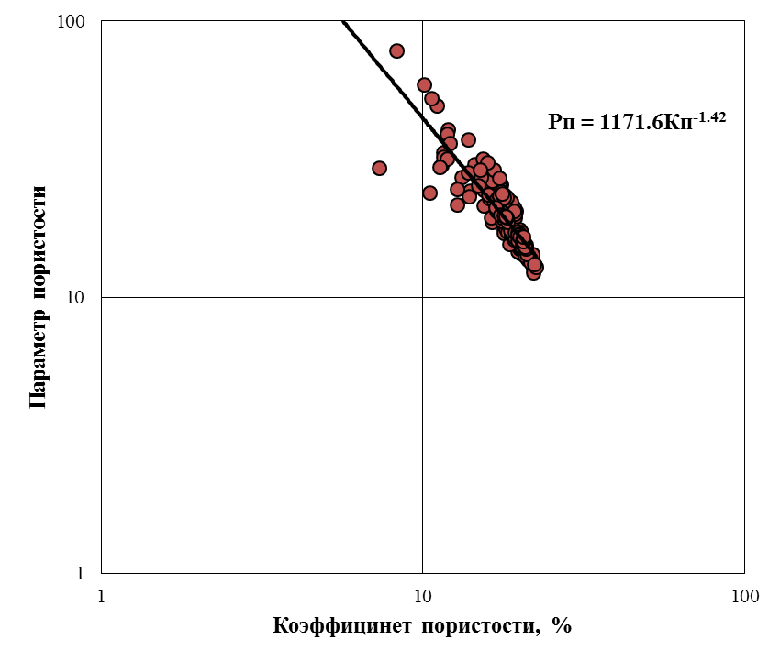
Зависимость параметра пористости от коэффициента по результатам исследования керна
Notes:
Зависимости Р_{п}=ƒ(К_{п}) строятся для конкретных отложений по результатам петрофизических исследований. Если исследования на керновом материале выполнены при моделировании пластовых условиях, то предпочтительнее использовать именно эти данные.

Slide 9
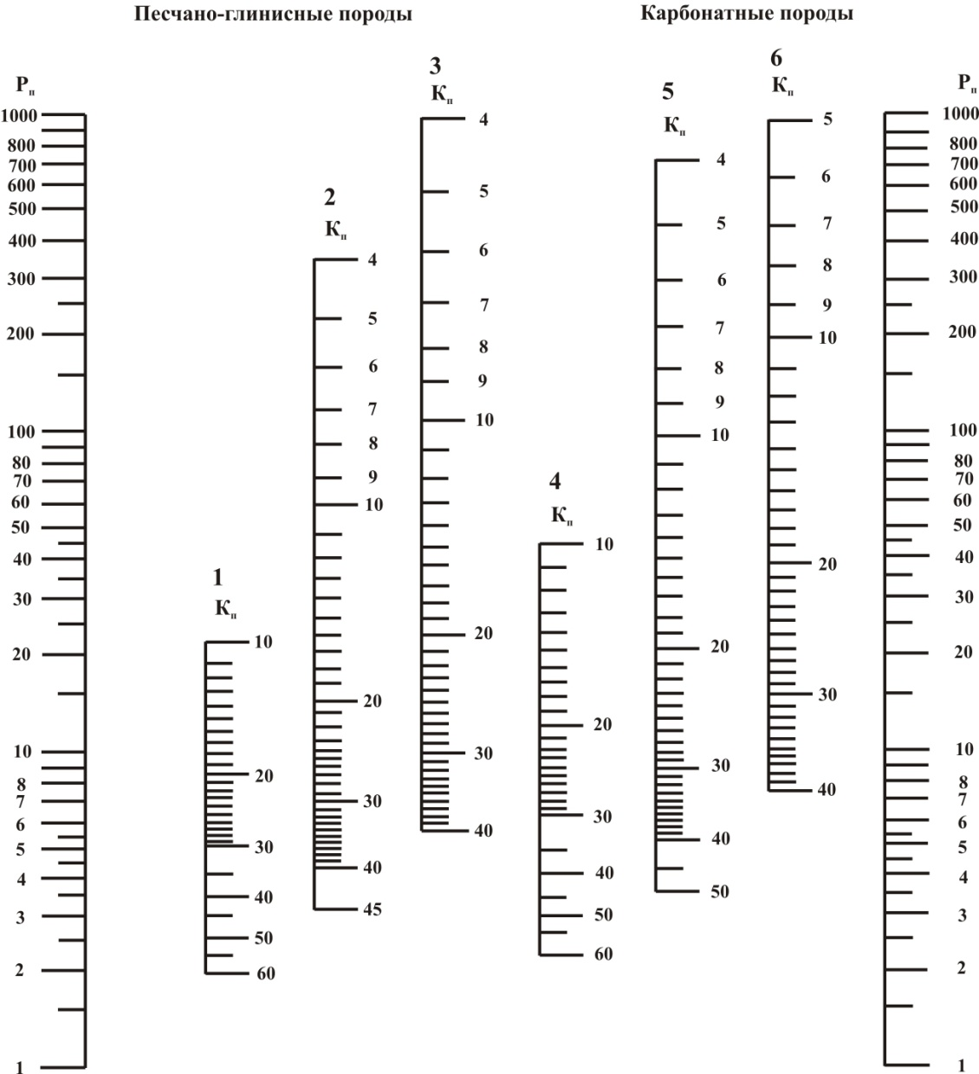
Номограмма для определения коэффициента пористости К_{п} по параметру пористости Р_{п}
1 – рыхлые пески;
2 – слабосцементированные песчаники;
3 – среднесцементированные песчаники;
4 – ракушечники и рыхлые известняки;
5 – известняки и доломиты крупнокристаллические, средней уплотненности;
6 – известняки и доломиты кристаллические, плотные
[Альбом палеток и номограмм для интерпретации промыслово-геофизических данных]
Notes:
Однако бывают случаи, когда не проводится определение удельного электрического сопротивления на керне, в такой ситуации используются обобщенные зависимость Р_{п}=ƒ(К_{п}). Пример такой обобщенной зависимости приведен на слайде.

Slide 10
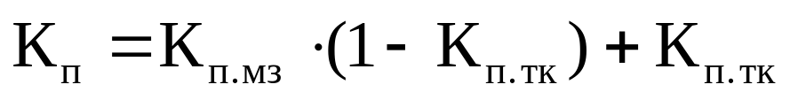
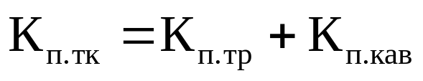
Удельное электрическое сопротивление водонасыщенных пород со сложной структурой порового пространства
Коэффициент общей пористости К_{п}
где К_{п.мз} – коэффициент межзерновой пористости (пористости блоков К_{п.бл}), доли единицы; К_{п.тк} – коэффициент вторичной пористости, доли единицы.
Коэффициент вторичной пористости являющейся суммой коэффициентов трещинной К_{п.тр} и кавернозной пористостей К_{п.кав}

Slide 11
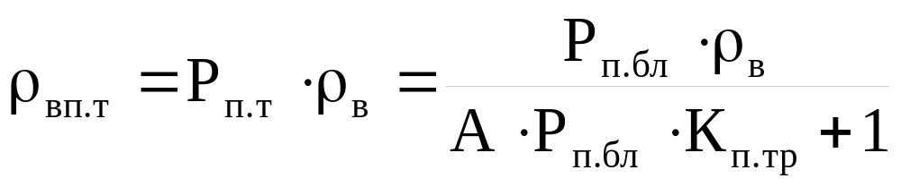
Удельное электрическое сопротивление трещинно-межзерновой породы
где ρ_{вп.т} – удельное электрическое сопротивление трещинно-межзерновой породы, Омм; Р_{п.т} – параметр пористости трещинно-межзерновой породы; ρ_{в} – удельное электрическое сопротивление пластовой воды, Омм; Р_{п.бл} – параметр пористости блоков, определяемый для заданной пористости блоков; А – коэффициент, зависящий от ориентации трещин относительно направления, в котором ведется измерение удельного сопротивления; К_{п.тр} – коэффициент трещинной пористости, доли единицы.
Notes:
Удельное сопротивление сложных карбонатных и других коллекторов, имеющих, кроме межзерновых пор, трещины и каверны, зависит от структуры порового пространства.

Slide 12
Значения коэффициент А для трещинных пород с различным направлением трещин [Вендельштейн Б.Ю., Резванов Р.А., 1978 г.]
А | Модель
1 | 2
0 | Все трещины расположены перпендикулярно к направлению измерения ρ_{вп.т}=ρ_{бл}
1 | Все трещины расположены параллельно к направлению измерения
0.5 | Все трещины образуют две взаимно перпендикулярные системы. Одна система перпендикулярна к направлению измерения, другая – параллельна. Величина К_{п.тр} распределена поровну между двумя системами.
0.67 | Все трещины образуют три взаимно перпендикулярные системы. Величина К_{п.тр} распределена поровну между тремя системами. Хаотическая трещиноватость.
Notes:
Величина коэффициента А изменяется от 0 (для трещин, ориентированных перпендикулярно направлению измерения) до 1 (для трещин, ориентированных параллельно направлению измерения). В таблице приведены значения коэффициент А для трещинных пород с различным направлением трещин.

Slide 13
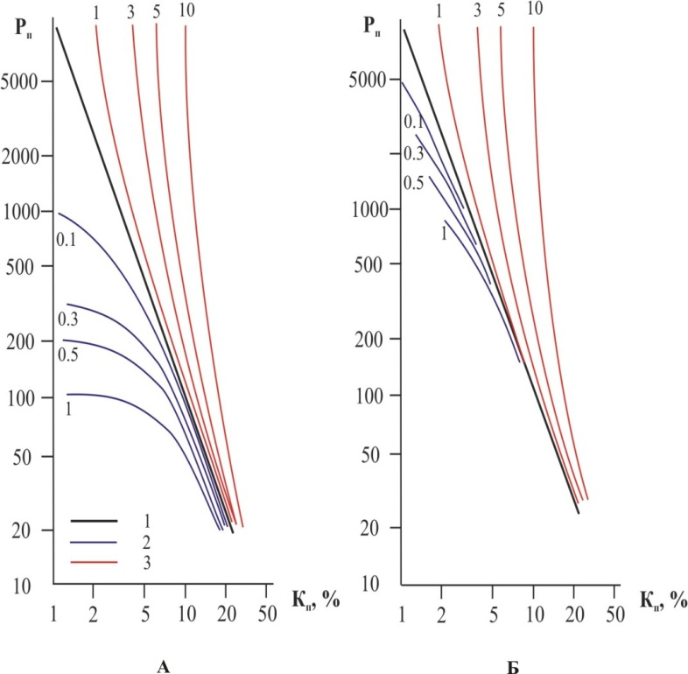
Зависимость параметра пористости от коэффициента общей пористости для трещинных и кавернозных пород [Латышова М.Г., 2007 г.]
А – все поры заполнены пластовой водой;
Б – вторичные поры заполнены фильтратом бурового раствора ρ_{ф}=10ρ_{в}, межзерновые поры – пластовой водой.
1 – зависимость Р_{п}=ƒ(К_{п}) для межзерновых коллекторов;
2 – зависимость Р_{п}=ƒ(К_{п}) для трещинных коллекторов;
3 – зависимость Р_{п}=ƒ(К_{п}) для кавернозных коллекторов. Шифр кривых К_{п.тр} и К_{п.кав} соответственно
Notes:
Резкое снижение сопротивления породы за счет трещин характерно в области низких значений К_{п} с увеличением трещинной пористости К_{п.тр}

Slide 14
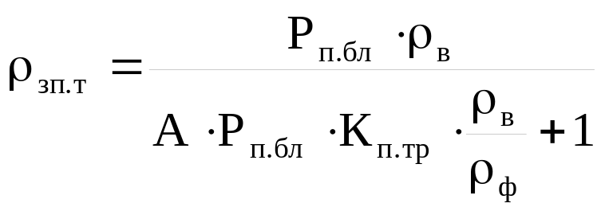
Удельное электрическое сопротивление трещинно-межзерновых пород в зоне проникновения
Р_{п.бл} – параметр пористости блоков, определяемый для заданной пористости блоков; А – коэффициент, зависящий от ориентации трещин относительно направления, в котором ведется измерение удельного сопротивления; ρ_{в} – удельное электрическое сопротивление пластовой воды, Омм; ρ_{ф} – удельное электрическое сопротивление фильтрата бурового раствора, Омм; К_{п.тр} – коэффициент трещинной пористости, доли единицы.
Notes:
Из этого выражения следует, что при заполнении трещин пресным фильтратом удельное сопротивление зоны проникновения трещинно-межзерновой породы ρ_{зп.т} будет стремиться к удельному сопротивлению блока ρ_{п.бл} и трещинная порода будет мало отличаться от вмещающих ее плотных разностей.

Slide 15
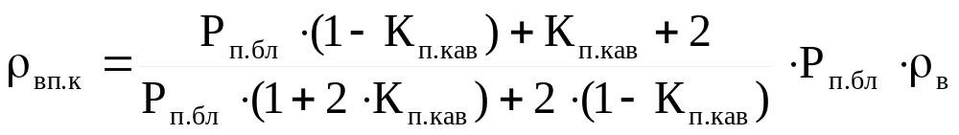
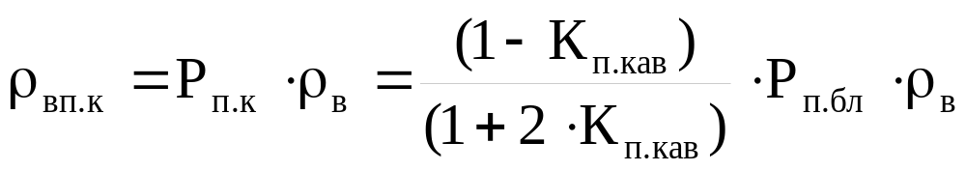
Удельное электрическое сопротивление кавернозно-межзерновых пород
где ρ_{вп.к} – удельное электрическое сопротивление кавернозно-межзерновой породы, Омм; Р_{п.к} – параметр пористости кавернозно-межзерновой породы;
Р_{п.бл} – параметр пористости блоков, определяемый для заданной пористости блоков; К_{п.к} – коэффициент трещинной пористости, доли единицы; ρ_{в} – удельное электрическое сопротивление пластовой воды, Омм.
Notes:
Кавернозно-межзерновую породу можно представить в виде блоков с мезжзерновой пористостью, в котором располагаются каверны различного размера. Размер каверн превышает размер межзерновых пор. В случае, когда межзерновая пористость и каверны заполнены пластовой водой удельное сопротивление таких пород определяется

Slide 16
Зависимость параметра пористости от коэффициента общей пористости для трещинных и кавернозных пород [Латышова М.Г., 2007 г.]
А – все поры заполнены пластовой водой;
Б – вторичные поры заполнены фильтратом бурового раствора ρ_{ф}=10ρ_{в}, межзерновые поры – пластовой водой.
1 – зависимость Р_{п}=ƒ(К_{п}) для межзерновых коллекторов;
2 – зависимость Р_{п}=ƒ(К_{п}) для трещинных коллекторов;
3 – зависимость Р_{п}=ƒ(К_{п}) для кавернозных коллекторов. Шифр кривых К_{п.тр} и К_{п.кав} соответственно
Notes:
На величину удельного сопротивления ρ_{вп.к} мало влияет наличие каверн, но оно существенно увеличивает общую пористость пород К_{п}. Поэтому зависимость Р_{п.к}=ƒ(К_{п}) будет расположена выше аналогичной зависимости для пород той же пористости при отсутствии каверн

Slide 17
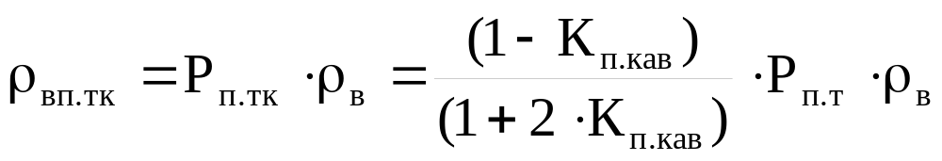
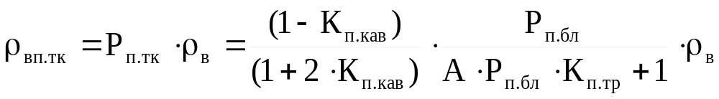
Удельное электрическое сопротивление трещинно-кавернозно-межзерновых пород
где ρ_{вп.тк} – удельное электрическое сопротивление трещинно-кавернозно-межзерновой породы, Омм; Р_{п.тк} – параметр пористости трещинно-кавернозно-межзерновой породы; Р_{п.т} – параметр пористости трещинно-кавернозно-межзерновой породы; Р_{п.бл} – параметр пористости блоков, определяемый для заданной пористости блоков; А – коэффициент, зависящий от ориентации трещин относительно направления, в котором ведется измерение удельного сопротивления; К_{п.тр} – коэффициент трещинной пористости, доли единицы; К_{п.кав} – коэффициент трещинной пористости, доли единицы; ρ_{в} – удельное электрическое сопротивление пластовой воды, Омм.
Notes:
Удельное сопротивление трещинно-кавернозно-межзерновых пород ρ_{вп.тк}, в которых трещины и каверны образуют единую гидродинамическую систему, определяется соотношением между трещинной К_{п.т} и кавернозной К_{п.к} пористостью и может быть рассчитано

Slide 18
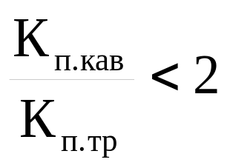
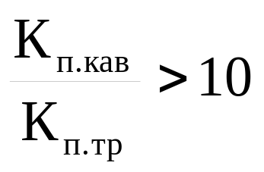
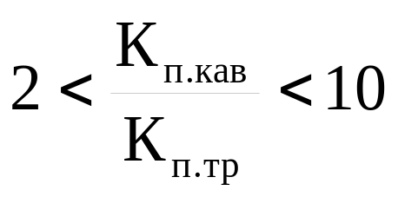
Влияние структуры порового пространства на удельное электрическое сопротивление горных пород
основное влияние на удельное электрическое сопротивление породы ρ_{вп.тк} оказывают трещины
основное влияние на удельное электрическое сопротивление породы ρ_{вп.тк} оказывают каверны
зависимость параметра пористости трещинно-кавернозной породы от ее пористости Р_{п.тк} мало отличается от зависимости Р_{п}=ƒ(К_{п}) для пород только с межзерновой пористостью

Slide 19
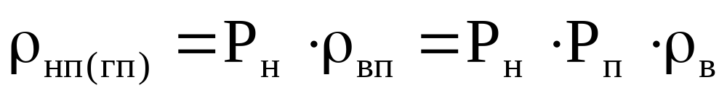
Удельное сопротивление нефтегазонасыщенных пород
где ρ_{нп(гп)} – удельное электрическое сопротивление нефте(газо)насыщенной породы, Омм; Р_{н} – параметр насыщения, связанный с коэффициентом водонасыщения К_{в} и зависящий от характера распределения воды и углеводородов в поровом пространстве, а также от физико-химического состояния поверхности поровых каналов – степени гидрофильности или гидрофобности зерен коллектора; Р_{п} – параметр пористости; ρ_{в} – удельное электрическое сопротивление пластовой воды, Омм.

Slide 20
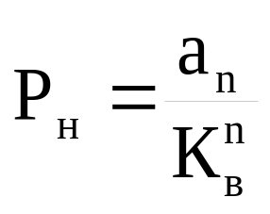
Параметр насыщения
где К_{в} – коэффициент водонасыщения, доли единицы; а_{n} – эмпирическая константа близка к 1, характерные для данного типа отложений; n – показатель смачиваемости, зависит от глинистости породы и степени гидрофобности твердой фазы.
n=1.3 ÷ 1.8 – глинистые гидрофильные породы;
n=1.8 ÷ 2.0 – неглинистые гидрофильных пород;
n=2.5 ÷ 5 - гидрофобные коллектора

Slide 21
Причины частичной или полой гидрофобизации поверхности твердой фазы
Специфические свойства твердой фазы породы.
Состав и физические свойства пластовых флюидов (пластовой воды, нефти, газа).
Notes:
Глины, агрегаты глинистых минералов, как правило, гидрофильны. Однако бывают и исключения, например, нефтематеринские отложения баженовской свиты. Зерна кварца, полевых шпатов, доломитов и кальцита имеют избирательную смачиваемость, которая зависит от свойств флюидов, насыщающих поровое пространство горных пород. Твердые битумы и ископаемые угли являются гидрофобными.
При наличии в пластовых нефтях нафтеновых кислот и асфальтенов приводит к гидрофобизации поверхности твердой фазы. Так как молекулы нафтеновых кислот и асфальтенов могут на отдельных участках «прорывать» пленку пластовой воды и занимать активные центры поверхности твердой фазы. В карбонатных породах возможна также хемосорбция с образованием нафтенов кальция. С увеличением минерализации пластовой воды и содержанием в ней ионов кальция и магния вероятность прорыва пленки пластовой воды возрастает, что приводит к частичной гидрофобизации поверхности твердой фазы.
Вероятность гидрофобизации твердой фазы терригенных пород ниже чем карбонатных, но она возрастает с увеличением количества карбонатного цемента.
Частичная гидрофоизация поверхности твердой фазы газонасыщенных коллекторов происходит за счет «высушивания». Вероятность этого возрастает с улучшением фильтрационно-емкостных свойств коллекторов и уменьшением их глинистости.
Необходим учет степени гидрофобизации и ее количественная оценка, так как гидрофобизация твердой фазы пород-коллектров оказывает существенное влияние на электрические характеристики пород, подсчетные параметры и эффективность разработки месторождений.

Slide 22
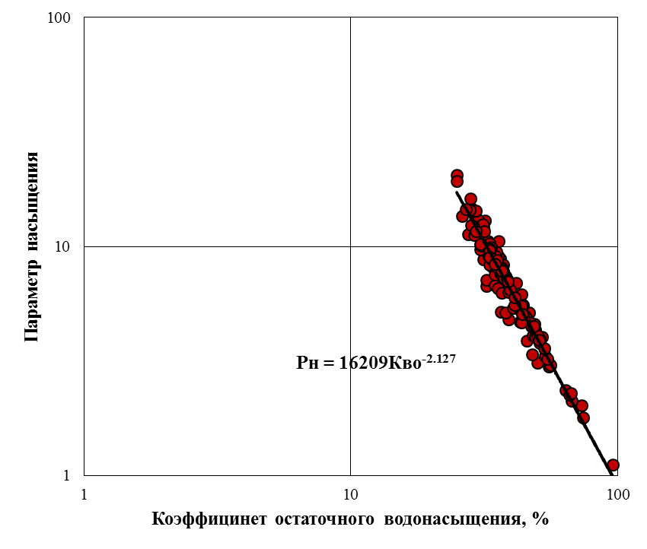
Зависимость параметра насыщения от коэффициента водонасыщения по результатам исследования керна
Notes:
Зависимости Р_{н}=ƒ(К_{в}) строятся для конкретных отложений по результатам петрофизических исследований

Slide 23
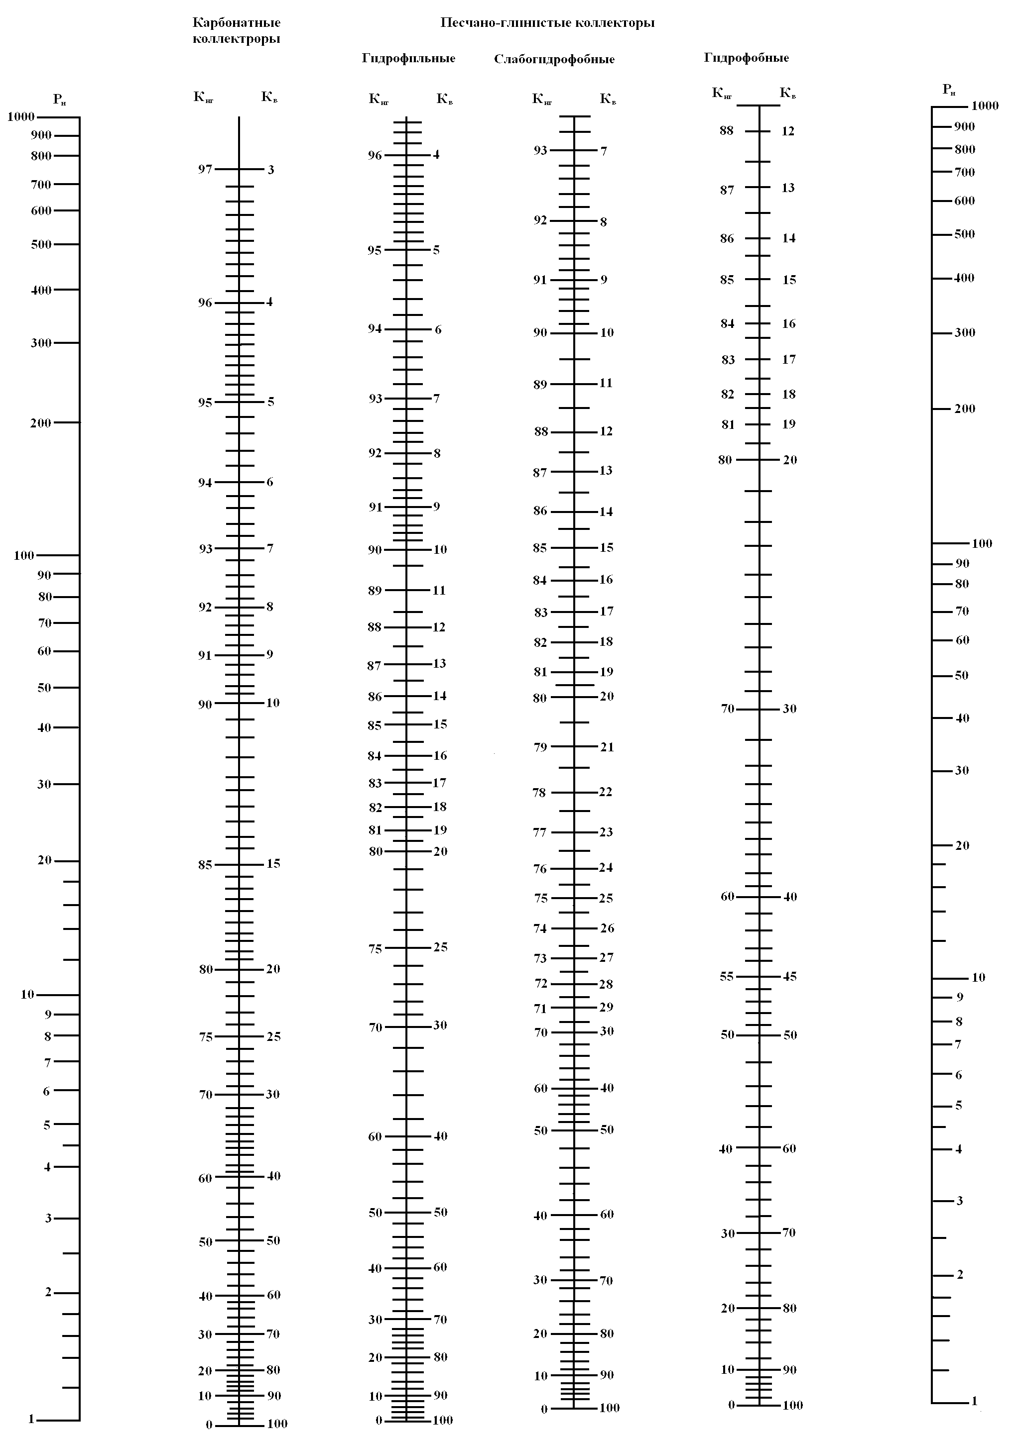
Номограмма для определения коэффициента водо- и нефтегазонасыщенности по параметру насыщения Р_{н}
[Альбом палеток и номограмм для интерпретации промыслово-геофизических данных]
Notes:
Обобщение обширного экспериментального материала позволило предложить для практического использования усредненные зависимости Р_{н}=ƒ(К_{в}) для различных типов пород

Slide 24
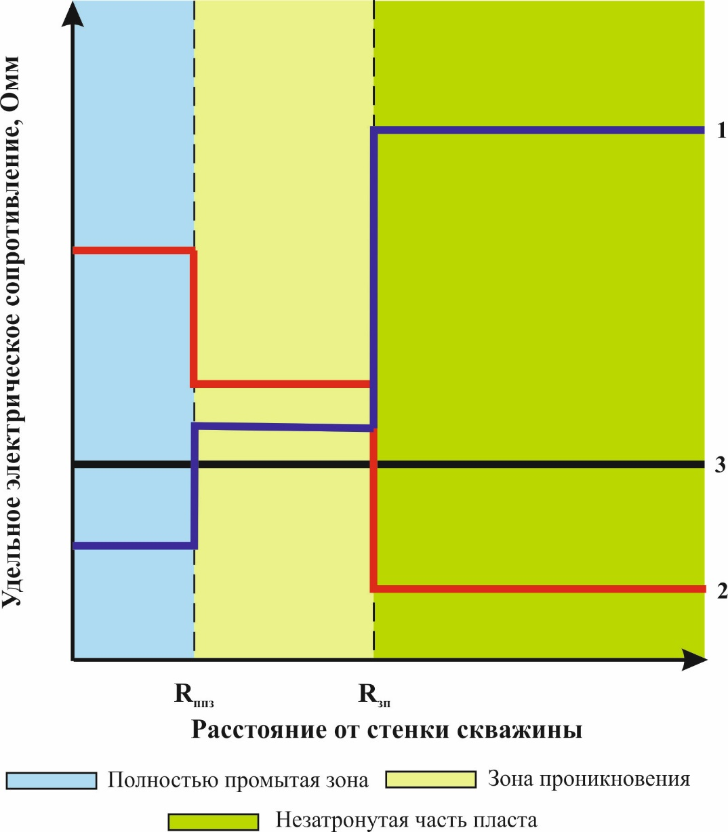
Радиальная характеристика объекта исследования
1 – понижающее проникновение;
2 – повышающее проникновение;
3 – нейтральное проникновение
Notes:
Как уже говорилось ранее в процессе бурения в пластах-коллекторах происходит формирование зоны проникновения. Что в свою очередь приводит к появлению дополнительной неоднородности физических свойств пласта-коллектора, не связанной с изменениями его петрофизических свойств, а связанной именно с проникновением. Это в свою очередь сказывается на удельном сопротивлении пласта. Поскольку фильтрат бурового раствора вытесняет пластовые флюиды в скважину или в глубь пласта, сопротивление прискважинной зоны изменяется. Оно может уменьшаться, увеличиваться или оставаться прежним, хотя в поровом пространстве пласта-коллектора будет находиться фильтрат бурового раствора или его смесь с пластовыми флюидами. Исходя из этого, проникновение фильтрата бурового раствора в пласт может быть повышающим, понижающим и нейтральным.

Slide 25
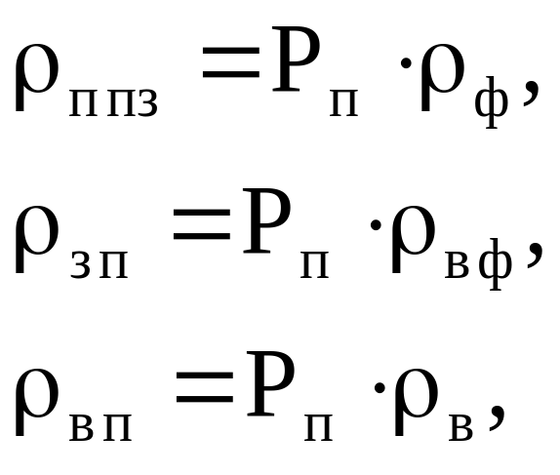
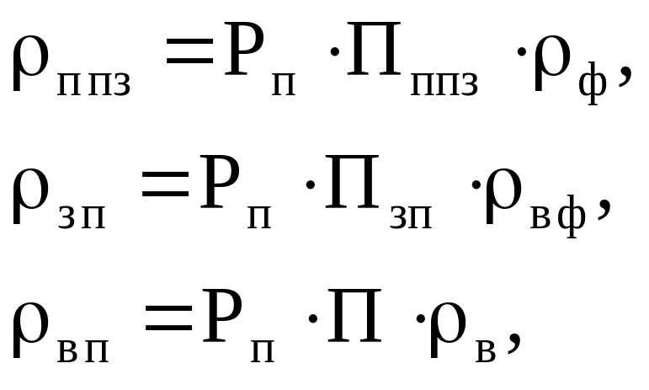
Влияние удельного электрического сопротивления фильтрата бурового раствора на удельное сопротивление водонасыщенных коллекторов
Водоносный глинистый коллектор
Водоносный неглинистый коллектор
где ρ_{ппз}, ρ_{зп}, ρ_{вп} – удельное электрическое сопротивление полностью промытой зоны, зоны проникновения и незатронутой части пласта соответственно, Омм;
Р_{п} – параметр пористости; П_{ппз}, П_{зп}, П – параметр поверхностной проводимости при заполнение порового пространства коллектора фильтратом бурового раствора, смесью пластовой воды и фильтрата бурового раствора и пластовой воды соответственно; ρ_{ф}, ρ_{вф}, ρ_{в} – удельное электрическое сопротивление фильтрата бурового раствора, смеси пластовой воды и фильтрата бурового раствора и пластовой воды, Омм.
Notes:
В коллекторах радиальное изменение удельного электрического сопротивления пласта в направлении от стенки скважины будет описано следующими выражениями

Slide 26
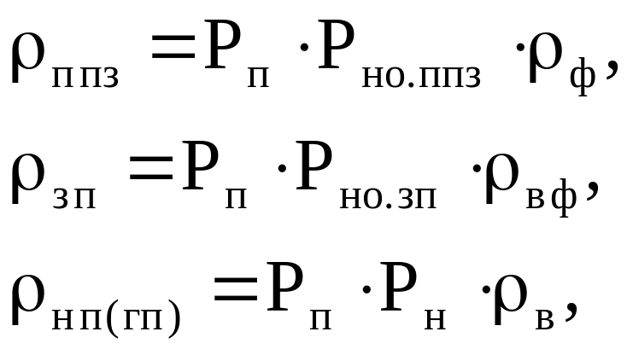
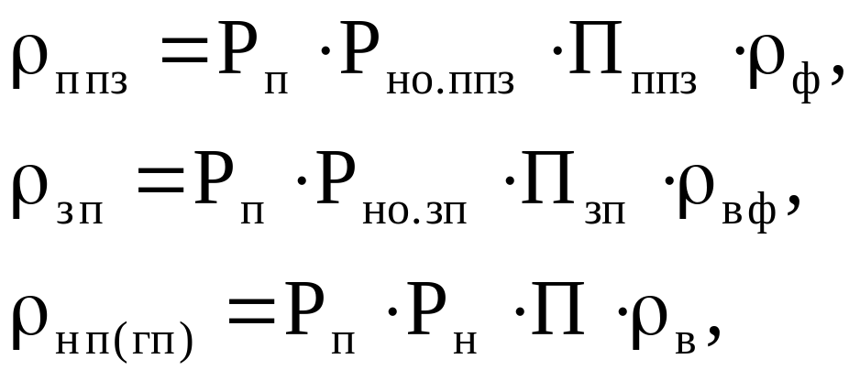
Влияние удельного электрического сопротивления фильтрата бурового раствора на удельное сопротивление продуктивных коллекторов
Продуктивный глинистый коллектор
Продуктивный неглинистый коллектор
где ρ_{ппз}, ρ_{зп}, ρ_{нп(гп)} – удельное электрическое сопротивление полностью промытой зоны, зоны проникновения и незатронутой части пласта соответственно, Омм; Р_{п} – параметр пористости; Р_{но.ппз}, Р_{но.зп}, Р_{н} – параметр остаточного насыщения полностью промытой зоны, зоны проникновении и незатронутой части пласта соответственно; П_{ппз}, П_{зп}, П – параметр поверхностной проводимости при заполнение порового пространства коллектора фильтратом бурового раствора, смесью пластовой воды и фильтрата бурового раствора и пластовой воды соответственно; ρ_{ф}, ρ_{вф}, ρ_{в} – удельное электрическое сопротивление фильтрата бурового раствора и пластовой воды, Омм.

